Slide 1
Презентация коллективного творческого проекта . «Голубая капелька воды»
Учитель начальных
классов первой
квалификационной
категории Минина Л. А.

Slide 2
Цели:
Расширить представления детей о воде.
Обогатить знаниями о воде и её использовании.
Прививать бережное отношение к водным богатствам, учить умению охранять их.
Оборудование: рисунки детей, иллюстрации с
видами рек, озер, морей.

Slide 3
Внимание! Внимание! Сенсация!
В нашей школе сегодня презентация!
Сегодня каждый из нас
Будет представлять свой класс.

Slide 4
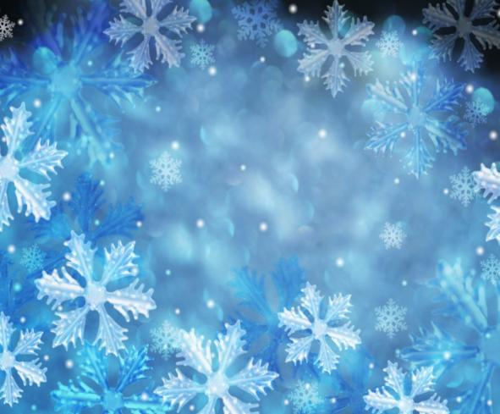
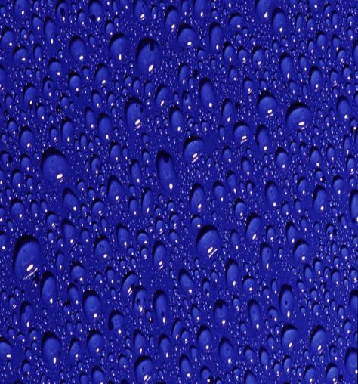
Вода
Я и льдинка голубая,
Я и капля дождевая,
Я снежинка вырезная,
Я по травке разлита.
Догадайся,
кто же я?
( Да – это вода).

Slide 5
Основные свойства воды
Вода - это жидкость без вкуса, без запаха, растворитель, бывает в жидком, в твердом
газообразном виде.
Какие свойства воды мы постоянно используем в быту?
Вода растворитель. Мы готовим пищу, стираем.
Вода растворяет соль, сахарный песок и другие вещества.

Slide 7
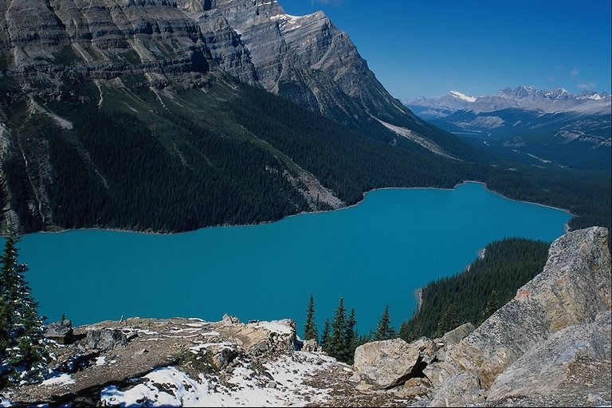
Почему вода является главным богатством нашей земли?
Без неё нет жизни!

Slide 8
Загадки о воде.
Он без рук, он без ног
Из земли пробиться смог
Нас он летом, в самый зной
Ледяной поит водой
(Это- родник)

Slide 10
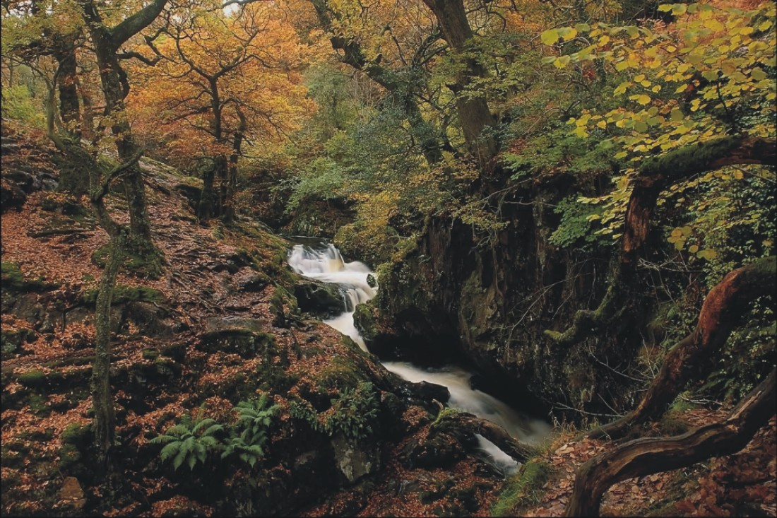
Что это?
Под осоку на песок
Уронили поясок
И лежит – да не поднять,
И бежит – да не поймать.
( Это ручей)

Slide 11
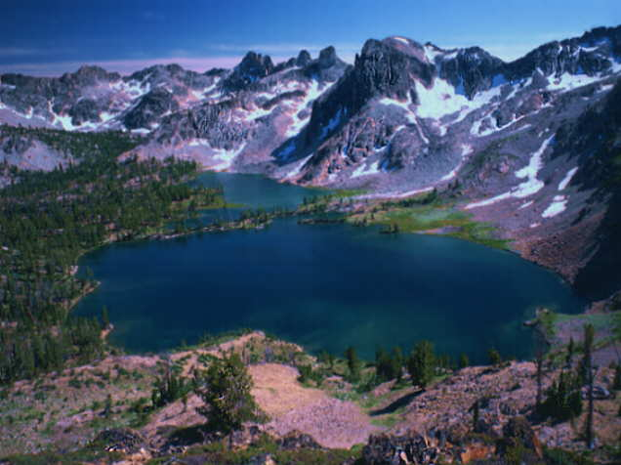
Отгадай!
Зеркало большое
Средь полей лежит,
Небо отражается
Землю отражает
( Это озеро)
Каспийское – самое большое, озеро Байкал – самое
глубокое, Балхаш- с одной стороны соленое с другой
пресное.

Slide 12
Кругом вода, а с питьевой беда. Кто знает, где это бывает?
( Это бывает в море.)
-Какие знаете моря?
( Черное море, Средиземное море, Баренцево море,
море Лаптевых, Балтийское море и другие)

Slide 15
Если ноту верно угадаешь, К этой ноте звук согласной
подберешь,
То в название этом реку ты узнаешь
И её, конечно, назовёшь.
(Дон )
Самые крупные реки России – Волга, Дон, Енисей,
Лена, Обь и другие)

Slide 17
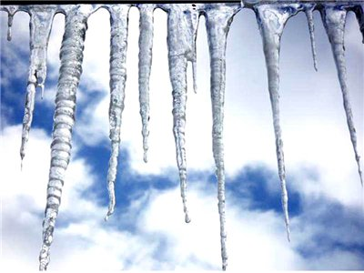
Растет она вниз головою, Не летом растёт, а зимою. (Сосулька )
Белой стайкой мошкара
Вьётся кружится с утра
Не пищат и не кусают,
Просто так себе летают.
( Снежинки )

Slide 19
Родники, ручьи, реки, озера – запасы пресной, нужной людям воды.
Он летает белой стаей
И сверкает на лету,
Он звездой прохладной тает
На ладони и во рту. ( Снег )
Жил я посреди двора
Где играет детвора
Но от солнечных лучей
Превратился я в ручей
( Снеговик )

Slide 22
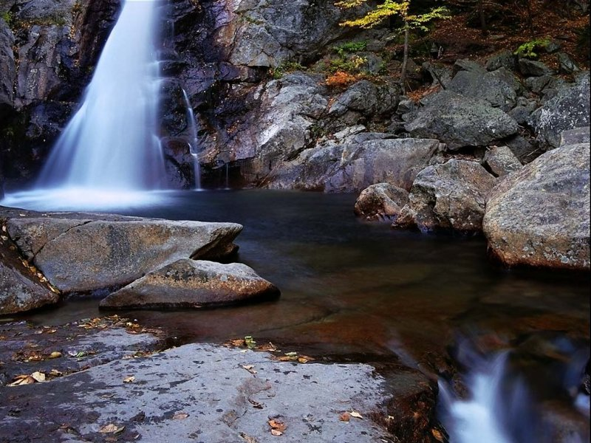
Снег, лед, сосульки, растаяв от тепла превращаются в воду
Ни умыться, ни напиться
Без воды.
Листику не распуститься
Без воды,
Без воды прожить не могут
Птица, зверь и человек,
И поэтому всегда
Вам везде вода нужна.

Slide 23
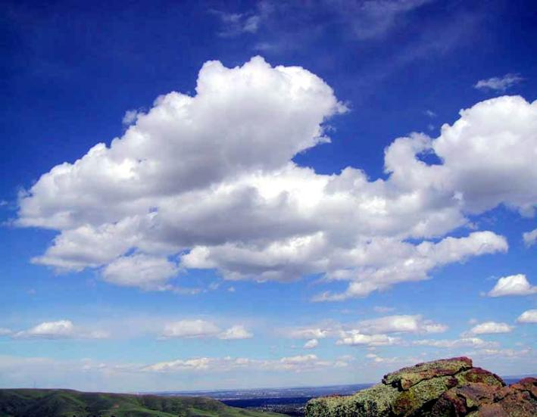
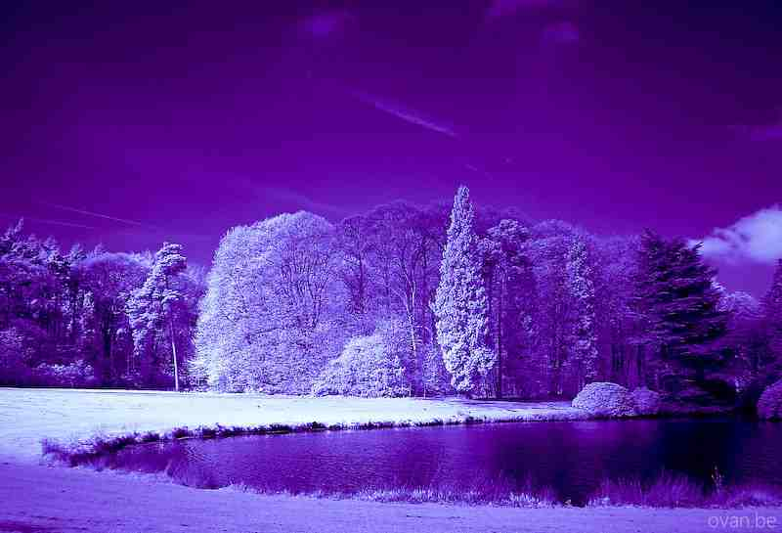
Где больше всего воды на земле?
В океане. А ещё в морях, в реках, в озерах, в ручьях.
Снег – это вода и облака – это вода.

Slide 24
Песня на мотив « С голубого ручейка»
С голубого ручейка
Начинается река,
Ну, а утро начинается
С водички.

Slide 26
Стихи о воде
Водичка, водичка,
Умой моё личико,
Чтобы щёчки краснели,
Чтоб смеялся роток,
Чтоб кусался зубок.

Slide 27
Конечно, это о чистой воде. Грязной водой умываться нельзя.
Пресной воды на нашей планете не так уж и много, её надо беречь.
Экономно расходовать, не оставлять краны открытыми, беречь от загрязнения.
Не бросать в реки, ручьи, озера различный мусор, не мыть машины.
А ещё много грязи попадает в воду от заводов и фабрик.

Slide 28
На земле много воды. Ею заполнены моря и океаны.
Но эту воду человек не может использовать, так она солёная.
Человеку нужна пресная вода. Которой в природе не так уж много.
На каждые 100 литров приходится лишь 2 литра пресной

Slide 29
Большая часть её находится в виде огромных ледников. Если её исключить То получится:
Из 100 литров воды ( 10 больших вёдер ) человек может использовать лишь полтора стакана.
Питьевая вода распределена на земле не равномерно.
Есть места, куда её привозят в цистернах. И люди бережно несут её, чтобы не расплескать. В таких
местах люди умеют беречь воду.

Slide 32
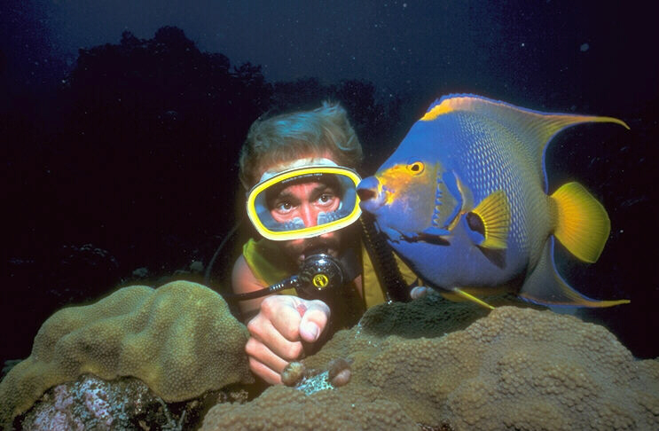
Жизнь прекрасна, жизнь вокруг, Человек природе друг.

Slide 33
Берегите воду на планете! Она нужна всему живому!

